Slide 1






Chào mừng các em đến với tiết học Âm nhạc

Slide 2


KHỞI
ĐỘNG

Slide 3



Trò chơi: “Truyền điện” (xì điện)
* Cách chơi: Nhóm đầu tiên đưa ra một từ ghép có hai âm tiết, nhóm tiếp theo sẽ lấy âm tiết thứ 2 làm âm tiết thứ nhất cho từ mới. Nhóm nào trong 5 giây ko nghĩ ra từ tiếp theo sẽ bị loại. Nhóm còn lại cuối cùng sẽ là nhóm thắng cuộc.

Slide 4




TIẾT 6

Slide 5

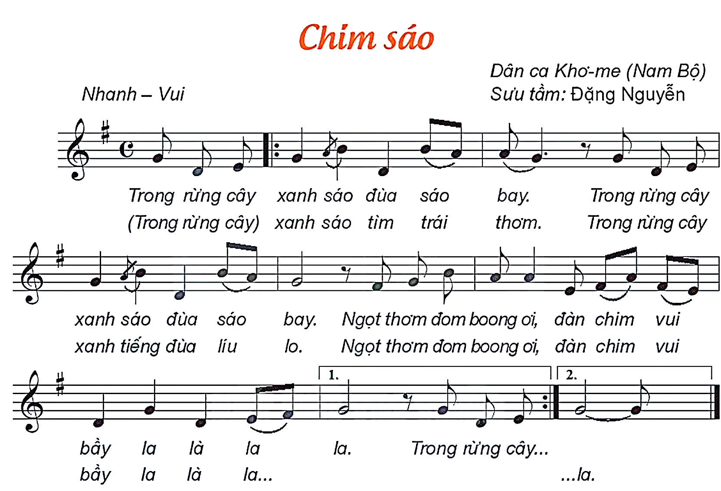
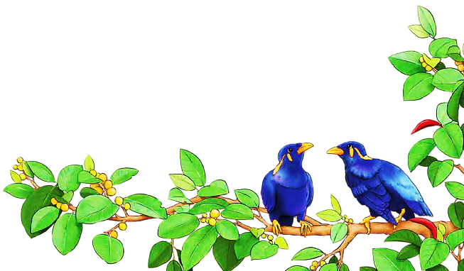

Slide 6

HÁT
KẾT HỢP GÕ ĐỆM

Slide 7
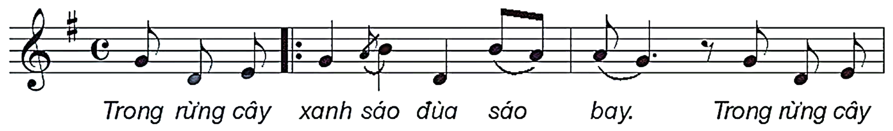

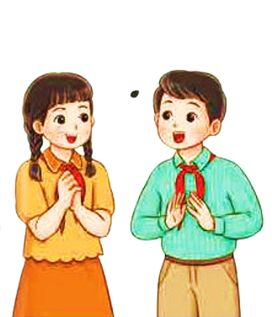


Slide 8
HÁT KẾT HỢP
VẬN ĐỘNG CƠ THỂ

Slide 9


Slide 10
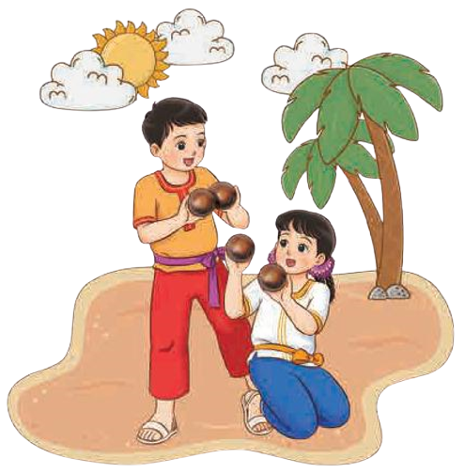

Slide 11



Slide 12
NHẠC CỤ GÕ
Gõ nối tiếp theo hình tiết tấu

Slide 13
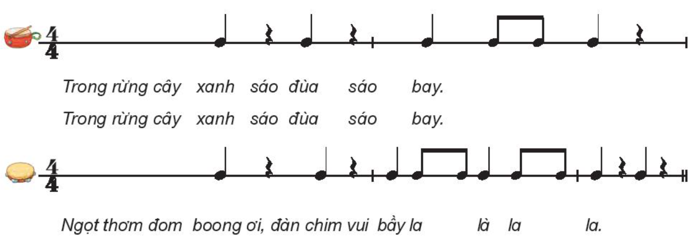


NHẠC CỤ GÕ
Gõ gệm bài hát: Chim sáo

Slide 14

NHẠC CỤ GIAI ĐIỆU
Nhạc cụ Ri- cóoc- đơ ( Recorder)

Slide 15
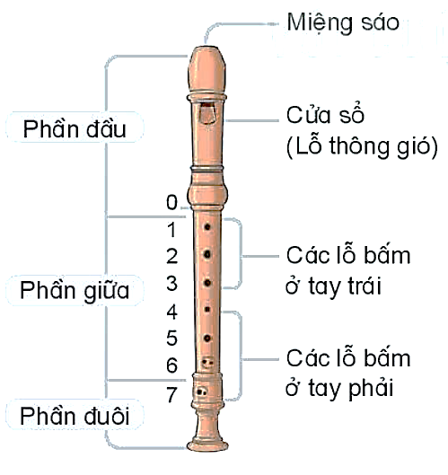
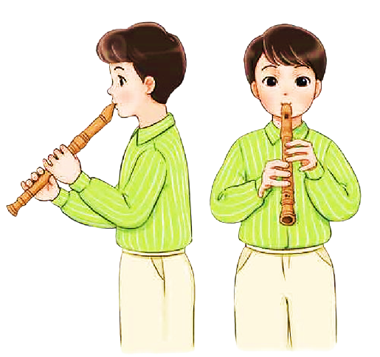
NHẠC CỤ GIAI ĐIỆU
Nhạc cụ Ri- cóoc- đơ ( Recorder)
-Cấu tạo
-Cách sử dụng

Slide 16
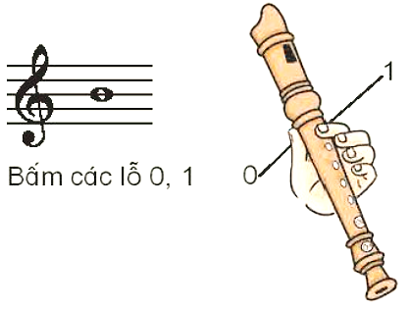
NHẠC CỤ GIAI ĐIỆU
Nhạc cụ Ri- cóoc- đơ ( Recorder)
-Thực hành thổi nốt Si

Slide 17

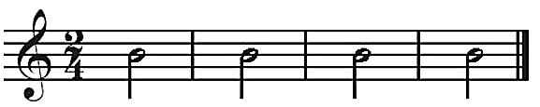
NHẠC CỤ GIAI ĐIỆU
NHẠC NỀN
Nhạc cụ Ri- cóoc- đơ ( Recorder)
-Thực hành thổi nốt Si theo mẫu

Slide 18
NHẠC CỤ GIAI ĐIỆU
Nhạc cụ Ri- cóoc- đơ ( Recorder)

Slide 19
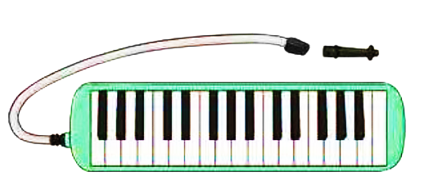
NHẠC CỤ GIAI ĐIỆU
Nhạc cụ Kèn phím

Slide 20
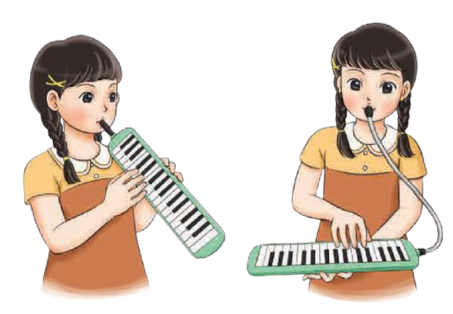

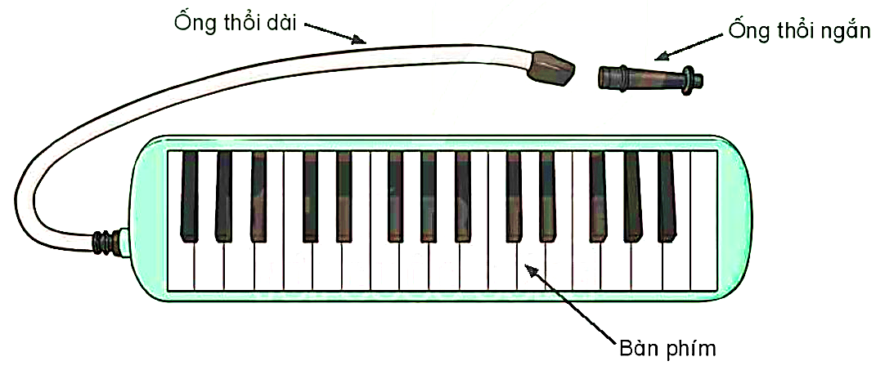
NHẠC CỤ GIAI ĐIỆU
Nhạc cụ Kèn phím
-Cách sử dụng
-Cấu tạo

Slide 21
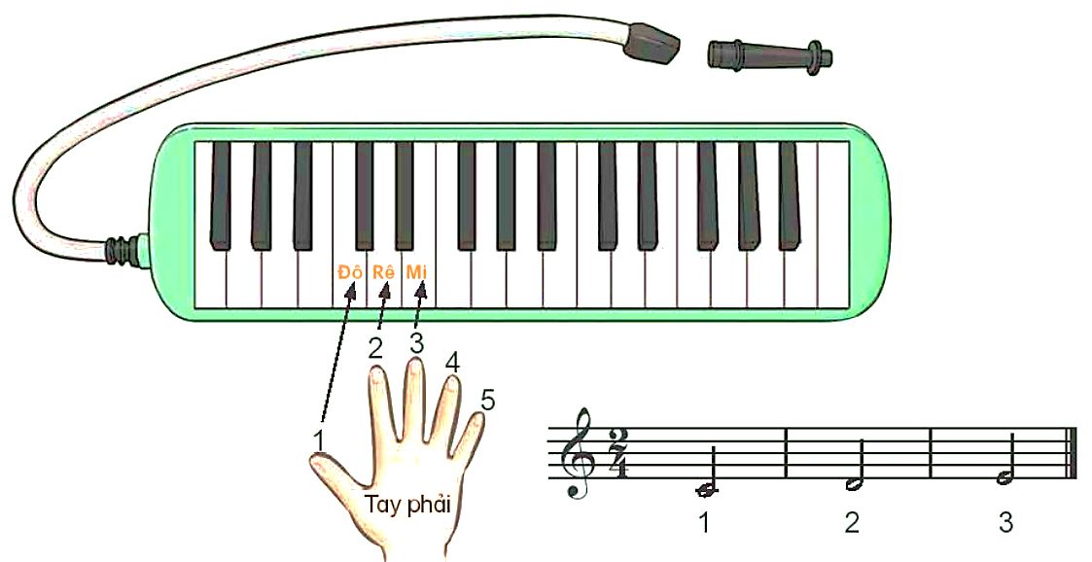
NHẠC CỤ GIAI ĐIỆU
Nhạc cụ Kèn phím
-Thực hành thổi nốt Đô, Rê, Mi theo mẫu

Slide 22
NHẠC CỤ GIAI ĐIỆU
Nhạc cụ Kèn phím

Slide 23

Chúc các thầy cô mạnh khoẻ
Chúc các con chăm ngoan, học giỏi

